Slide 1
Зарубежная реформаторская педагогика ХIХ -ХХ вв.

Slide 2
Реформирование образования
- обусловлено изменением социально-экономических условий.
Развитие промышленного производства поставило задачи подготовки специалистов с более высокой естественно-математической, а не гуманитарной подготовкой.

Slide 3
Парадигма образования
концептуальная модель постановки и решения проблем, господствующих в течении определенного исторического периода.

Slide 4
Критика в адрес школы
оторванность от жизни;
пассивно-воспринимающий стиль учения;
информативный, а не развивающий характер обучения;
ставка на средние способности ученика;
преобладающая роль учителя в ходе обучения и др.

Slide 5
Усиление влияния различных философских течений на разработку теоретических основ образования и воспитания.
Интеграция философских и психолого-педагогических знаний, переосмысление целей образования.

Slide 6
Философские течения
позитивизм - усиление практической ориентации школы, развитие партнерских отношений между будущими гражданами общества;
экзистенциализм, подчеркивающий
важность индивидуальности, самобытности ребенка;
неотомизм - воспитание общечеловеческих качеств личности

Slide 7
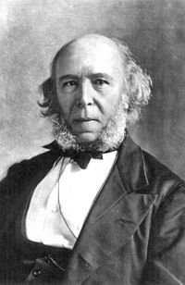
Герберт Спенсер
(1820 – 1903 гг.)
- эволюционист.

Slide 8
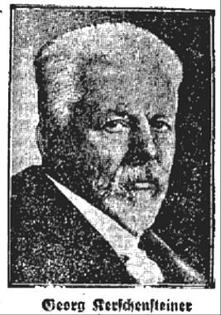
Георг Кершенштейнер
(1854-1933 гг.)
Теория трудовой школы
в Германии.
Ручной труд – средство
развития.
Теория гражданского воспитания.
Воспитание послушной рабочей силы.

Slide 9
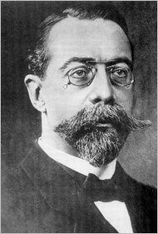
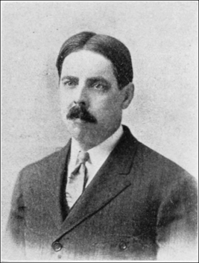
Представители экспериментальной педагогики
Э. Мейман, Германия (1862-1915)
Э. Торндайк , США
(1874- 1949)

Slide 10
Экспериментальная педагогика
- пассивно-воспринимающее обучение должно быть заменено наблюдательно-изобразительным, а словесная школа уступить место «школе действия»;
- интеграция педагогики и психологии.

Slide 11
Педология
- новое психолого-педагогическое движение, ставившее своей целью обобщение и систематизацию знаний антропологических наук.

Slide 12
Принципы экспериментальной педагогики
признание детства как самоценного периода;
воспитание как помощь ребенку в осознании своих возможностей и способностей;
идея саморазвития личности;
отказ от авторитарной педагогики, подавляющей активность ребенка;
против игнорирования своеобразия и самобытности детской психики, подавления детских творческих импульсов;
отказ от стандартно-догматической концепции образования;
важная роль эстетически выразительной, комфортной среды

Slide 13
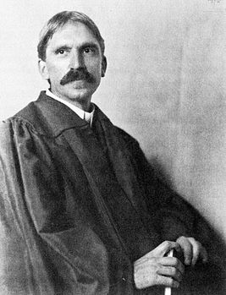
Дж. Дьюи, США
(1858-1952).
Книги:
«Школа и общество»;
«Демократия и образование»;
«Школы будущего».

Slide 14
Педагогика педоцентризма
«Ребенок – это солнце,
вокруг которого вращаются все средства педагогического воздействия».

Slide 15
Гуманистическая педагогика
(с позиций Д. Дьюи)
удовлетворяет потребности:
в общении;
в исследовании;
в конструировании;
в художественном выявлении себя.

Slide 16
Теория прагматизма
Модель учебного процесса
учебный материал с практическим значением для ребенка;
целостность учебного процесса;
обучение деланием;
проблемность в обучении;
игровая деятельность в процессе обучения.

Slide 17
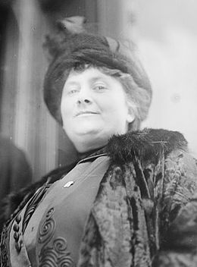
Мария Монтессори
(1870-1952)
итальянский врач, педагог, ученый
Первая «школа Монтессори» была открыта ею 6.01.1907 г. в Риме.
Главный девиз –
помоги ребенку сделать самостоятельно.

Slide 18
ИДЕИ МОНТЕССОРИ
- с момента появления на свет ребенок уникален. Он уже личность.
- У каждого маленького человека природой заложено желание развиваться и трудиться.
- Родители и учителя должны помочь ребенку раскрыть его потенциал, а не быть идеалами в характере и способностях.
- Взрослые должны только подсказывать ребенку в его самостоятельной деятельности, не обучая. Они должны терпеливо дожидаться проявления инициативы от самого малыша.

Slide 19
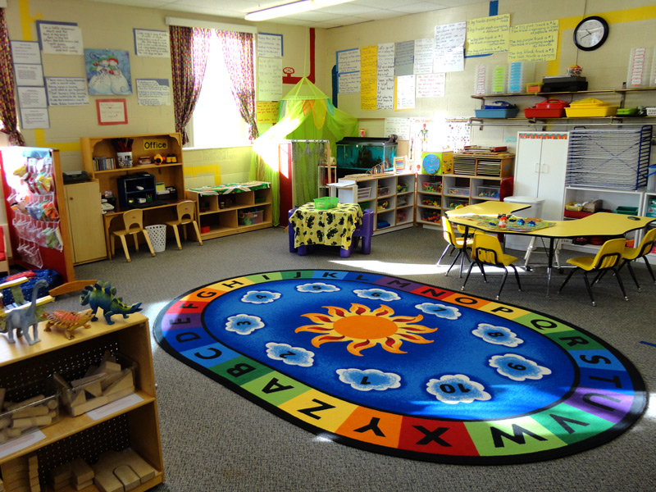

Slide 20
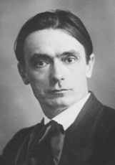
Рудольф Штейнер
(1861-1925)
Вальдорфские школы.
Антропософское учение о человеке.

